Slide 1
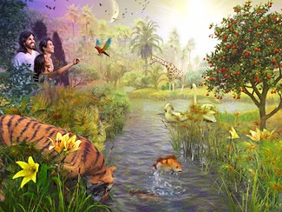
Unidad 2
“Dios me ha creado”
Objetivo: Reconocer la creación como obra del poder y amor del Padre Dios.

Slide 2
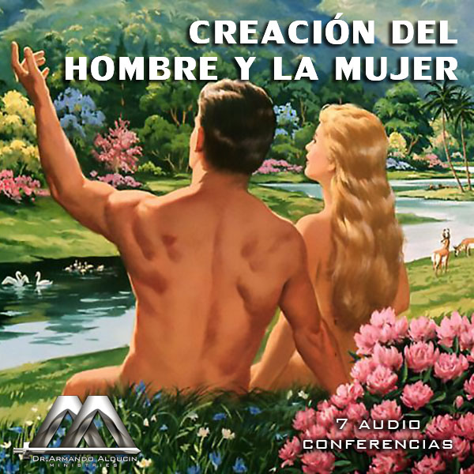
El regalo de Dios

Slide 3
Dibújate dentro del espejo para que tu imagen sea reflejada como la obra mas maravillosa y amada de Dios.

Slide 4
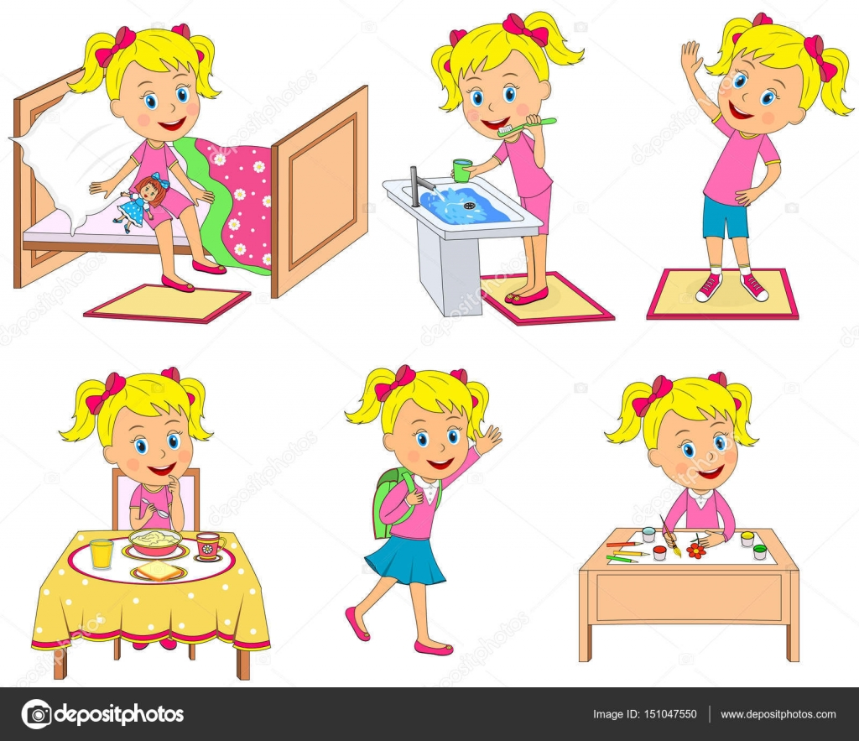
Así cuido mi cuerpo

Slide 5
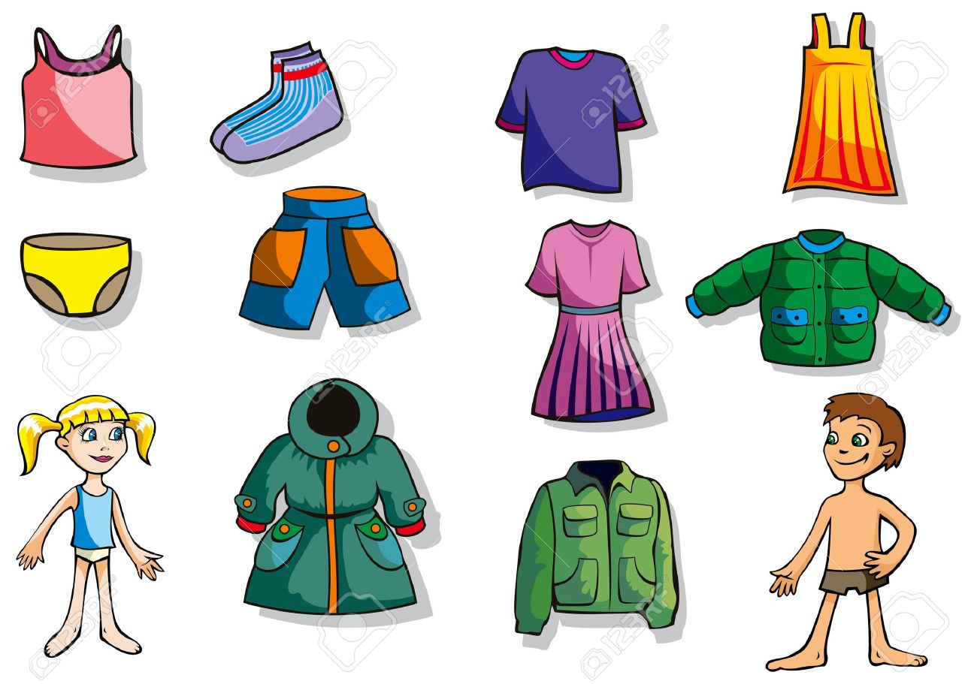
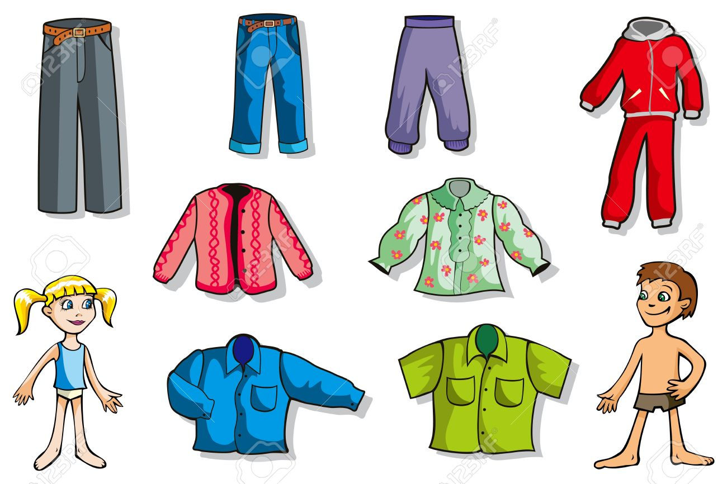

Slide 6
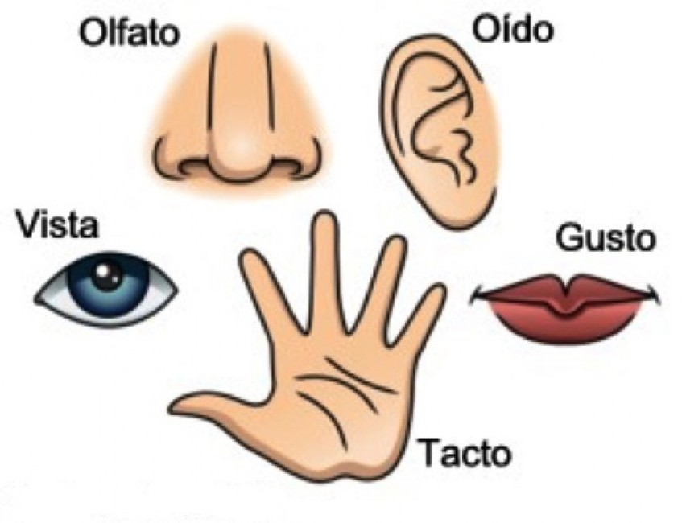
Conozco la Creación
Con mi cuerpo la maravillosa obra de Dios.

